Slide 1
КОМПАКТНЫЕ ИСТОЧНИКИ НЕЙТРОНОВ: DARIA vs NG
И.А.Митропольский
Лаборатория ядерной спектроскопии

Slide 2
«С возрастом желание заработать переходит в желание сэкономить»
М.М.Жванецкий

Slide 3
Компактные источники нейтронов
Радиоизотопные источники: спонтанное деление (244Сm, 252Cf),
≈10^{7÷9} n/s, 3÷4 нейтрона на одно деление,
T_{1/2}=2.6 y, 15÷20 k$
(α,n) реакция (241Pu-Be источник), ≈10^{6÷8} n/s, 30 нейтронов на 10⁶ альфа-распадов,
T_{1/2}=14.3 y, ≤1 млн руб.
(γ,n) реакция (2H, 9Be)
Нейтронные генераторы:
«запаянные нейтронные трубки», ≤10⁸ n/s
вакуумные нейтронные генераторы,
≥10¹¹ n/s

Slide 4
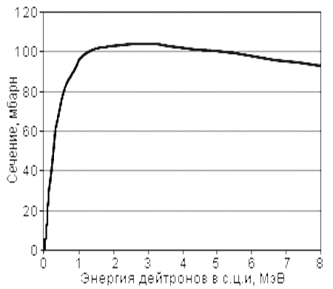
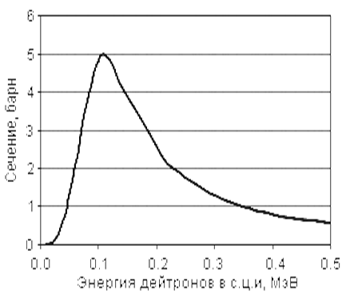
Physical Backgrounds
D(d,n)³He, E_{n}≈2.5 MeV
1934 г. Э.Резерфорд и др.
T(d,n)⁴He , E_{n}≈14 MeV
1951 г. В.А.Цукерман, А.А.Бриш

Slide 5
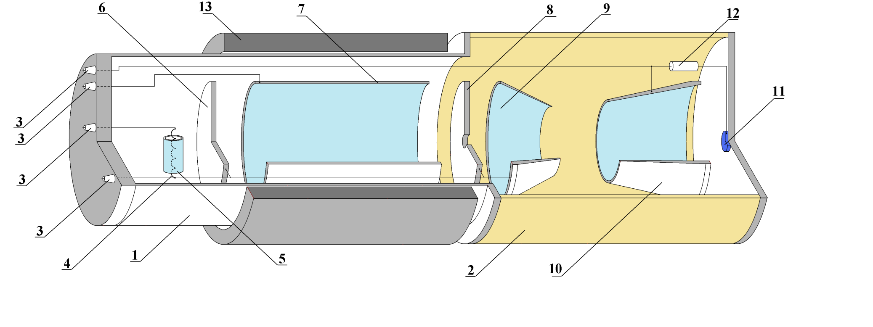
Нейтронная трубка
Схематическое изображение газонаполненной нейтронной трубки. 1- Металлический баллон. 2- Керамический баллон. 3 – Электровводы. 4 – Нить накаливания. 5 – Хранилище газа. 6 – Торцевой катод. 7 – Анод. 8 – Катод. 9 – Фокусирующий электрод. 10 – Ускоряющий электрод. 11 – Мишень. 12 – Резистор смещения. 13 – Магнит.
В состоянии хранения давление внутри 10⁻⁷ мм.рт.ст.

Slide 6
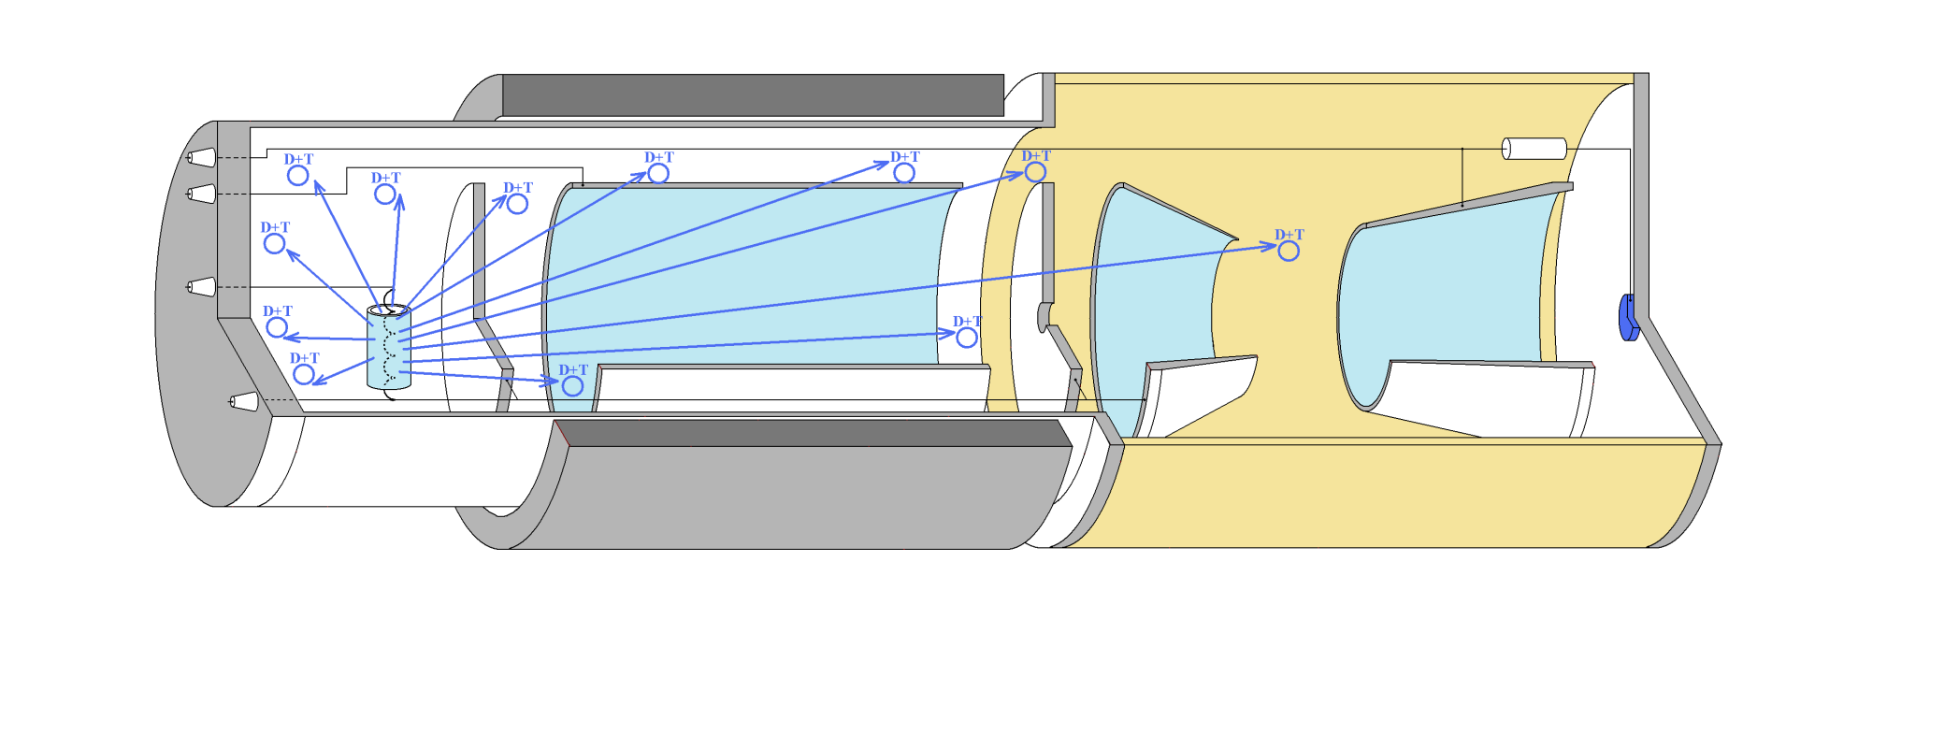
Через нить накаливания пропускают ток (6в, 300мА). В результате разогрева гидрит Ti начинает отдавать содержащейся в нем газ (50% - D, 50% - T). Давление в трубке поднимается до 10⁻² мм.рт.ст.
Ионы D+T наполняют трубку.

Slide 7
На анод подается импульс положительного относительно корпуса напряжения 2кВ. Разница напряжений между торцевым катодом и анодом вырывает электроны к аноду. Магнитное поле позволяет двигаться электронам только в субпродольном направлении. Катоды отрицательным потенциалом относительно анода запирают движение электронов внутри анода – «электронная ловушка»

Slide 8
Электроны в «электронной ловушке» ионизируют газ (D+T). На мишень прикладывается относительно корпуса отрицательное напряжение -100кВ. Часть ионизированных атомов газа через отверстие в катоде ускоряется и попадает на мишень. Начинается реакция D+T=He+n -- трубка начинает излучать нейтроны.

Slide 9
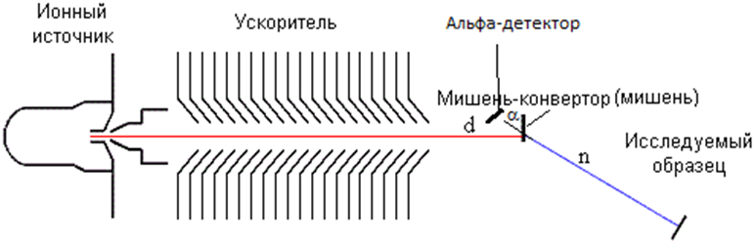
Схема нейтронного генератора
Ускоритель типа Кокрофта-Уолтона.
Target - TiT_{1.5-1.8}

Slide 10
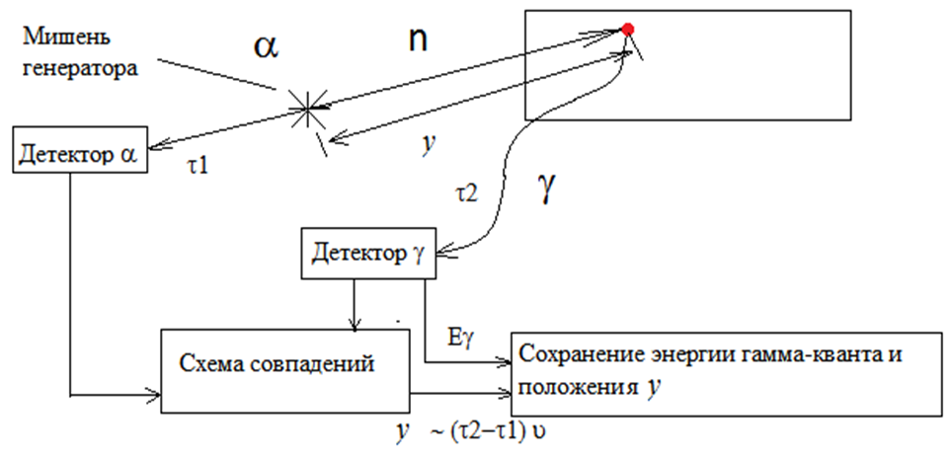
Анализ на основе пороговых реакций с нейтронами
Reactions: (n,γ); (n,p); (n,d); (n,2n); (n,α) et al.
¹⁴N(n,2n)¹³N, E_{n}>10 MeV, E_{Υ}=2.31 MeV
Метод меченных нейтронов

Slide 11
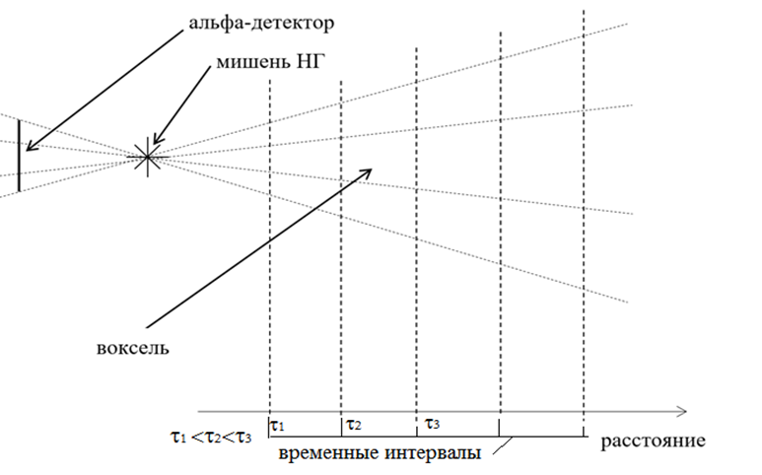
14N + n → 15N* → 15N + γ (10.8 МэВ)

Slide 12
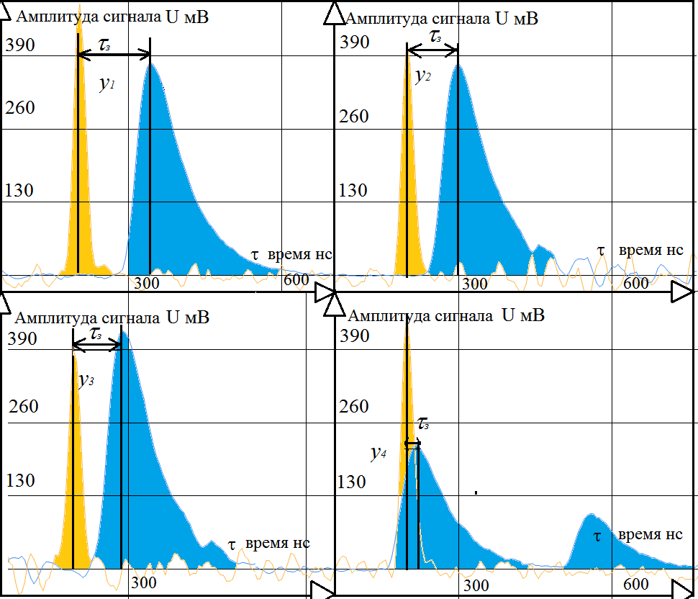
Регистрация мгновенного гамма-излучения
желтый импульс – альфа-событие (длительность импульса ~40 нс), голубой импульс – гамма-событие (длительность импульса ~150 нс), τ₃ – разница во времени между импульсами, нс .

Slide 13
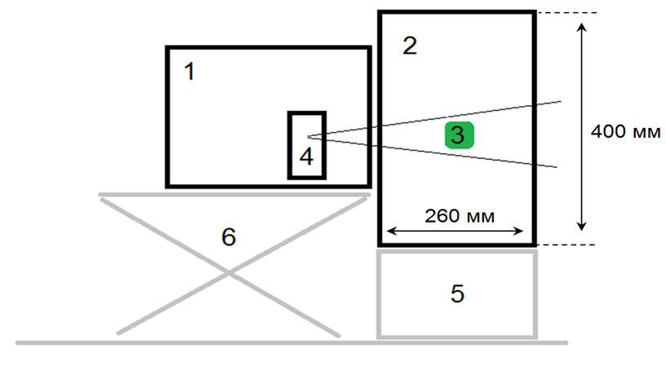
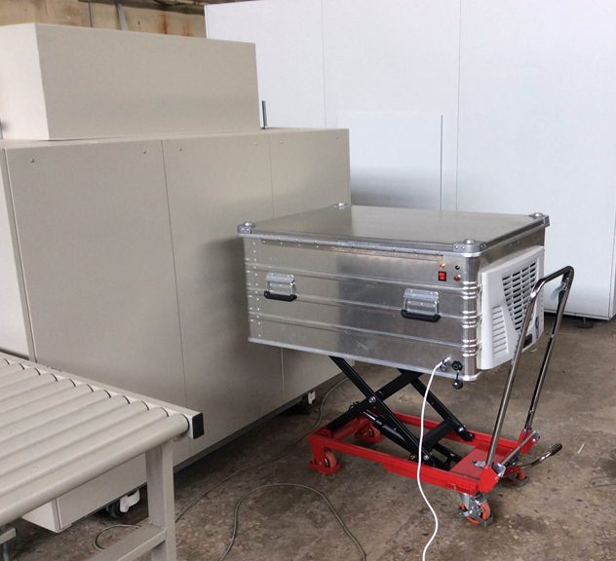
РАТЭК УВП-1103

Slide 14
Результат
 | Процент верных обнаружений ВВ | Процент пропусков | Среднее время измерения при обнаружение, с
Текстильные изделия и TNT | 99.8% | 0.2% | 84.3
Цифровая электроника и TNT | 99.8% | 0.2% | 131.7
Бумажные изделия и TNT | 99.8% | 0.2% | 94.1
Бутылка воды и TNT | 99.8% | 0.2% | 78.3
Мыло / шампунь и TNT | 99.6% | 0.4% | 98.1
Пустая сумка и TNT | 100.0% | 0.0% | 71.5
Сухое молоко и TNT | 100.0% | 0.0% | 61.8
Стиральный порошок и TNT | 100.0% | 0.0% | 64.5

Slide 15
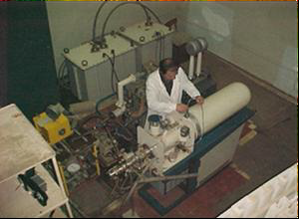
ВНИИЭФА “NG-150”
At the PNPI there was neutron generator NG-200

Slide 16
Измерение энергии ядер отдачи при рассеянии быстрых нейтронов
Notes:
Метод NERD базируется на измерении спектров энергии ядер отдачи анализируемых легчайших ядер (изотопов водорода и гелия), которые выбиваются из образцов быстрыми нейтронами с энергией ~14
МэВ. При этом потеря первоначальной энергии ядра отдачи после вылета из образца позволяет определить глубину его залегания в приповерхностных слоях толщиной до нескольких сотен микрон.

Slide 17
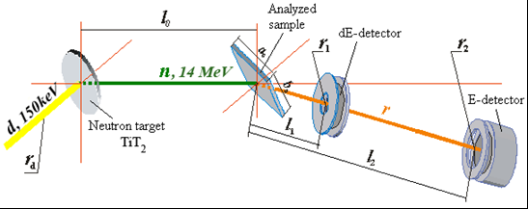
Схема измерения
Определение содержания и профилей концентрации изотопов водорода и гелия в конструкционных материалах

Slide 18
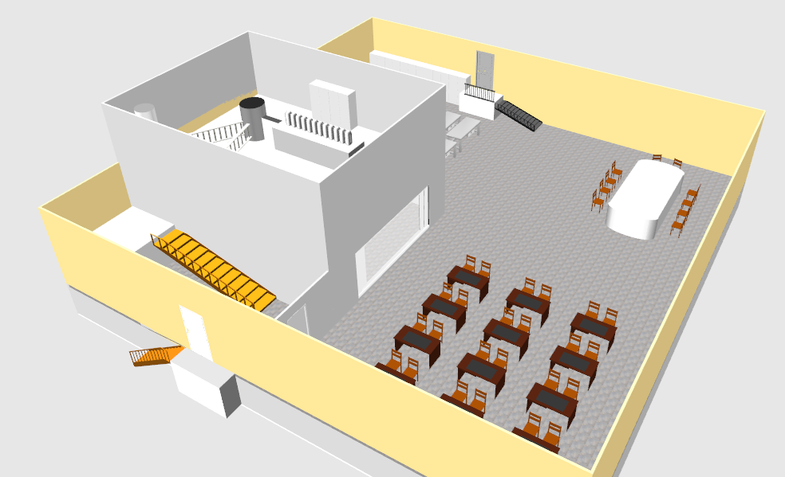
Нейтронный генератор в ПИЯФ

Slide 19
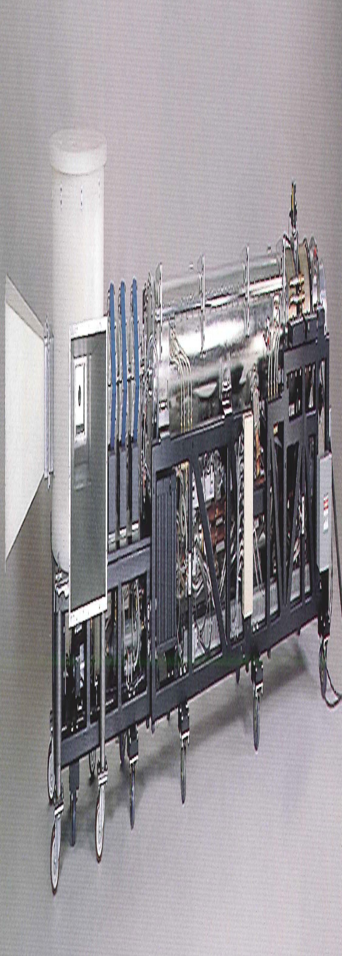
Standard LANSAR models

Slide 20
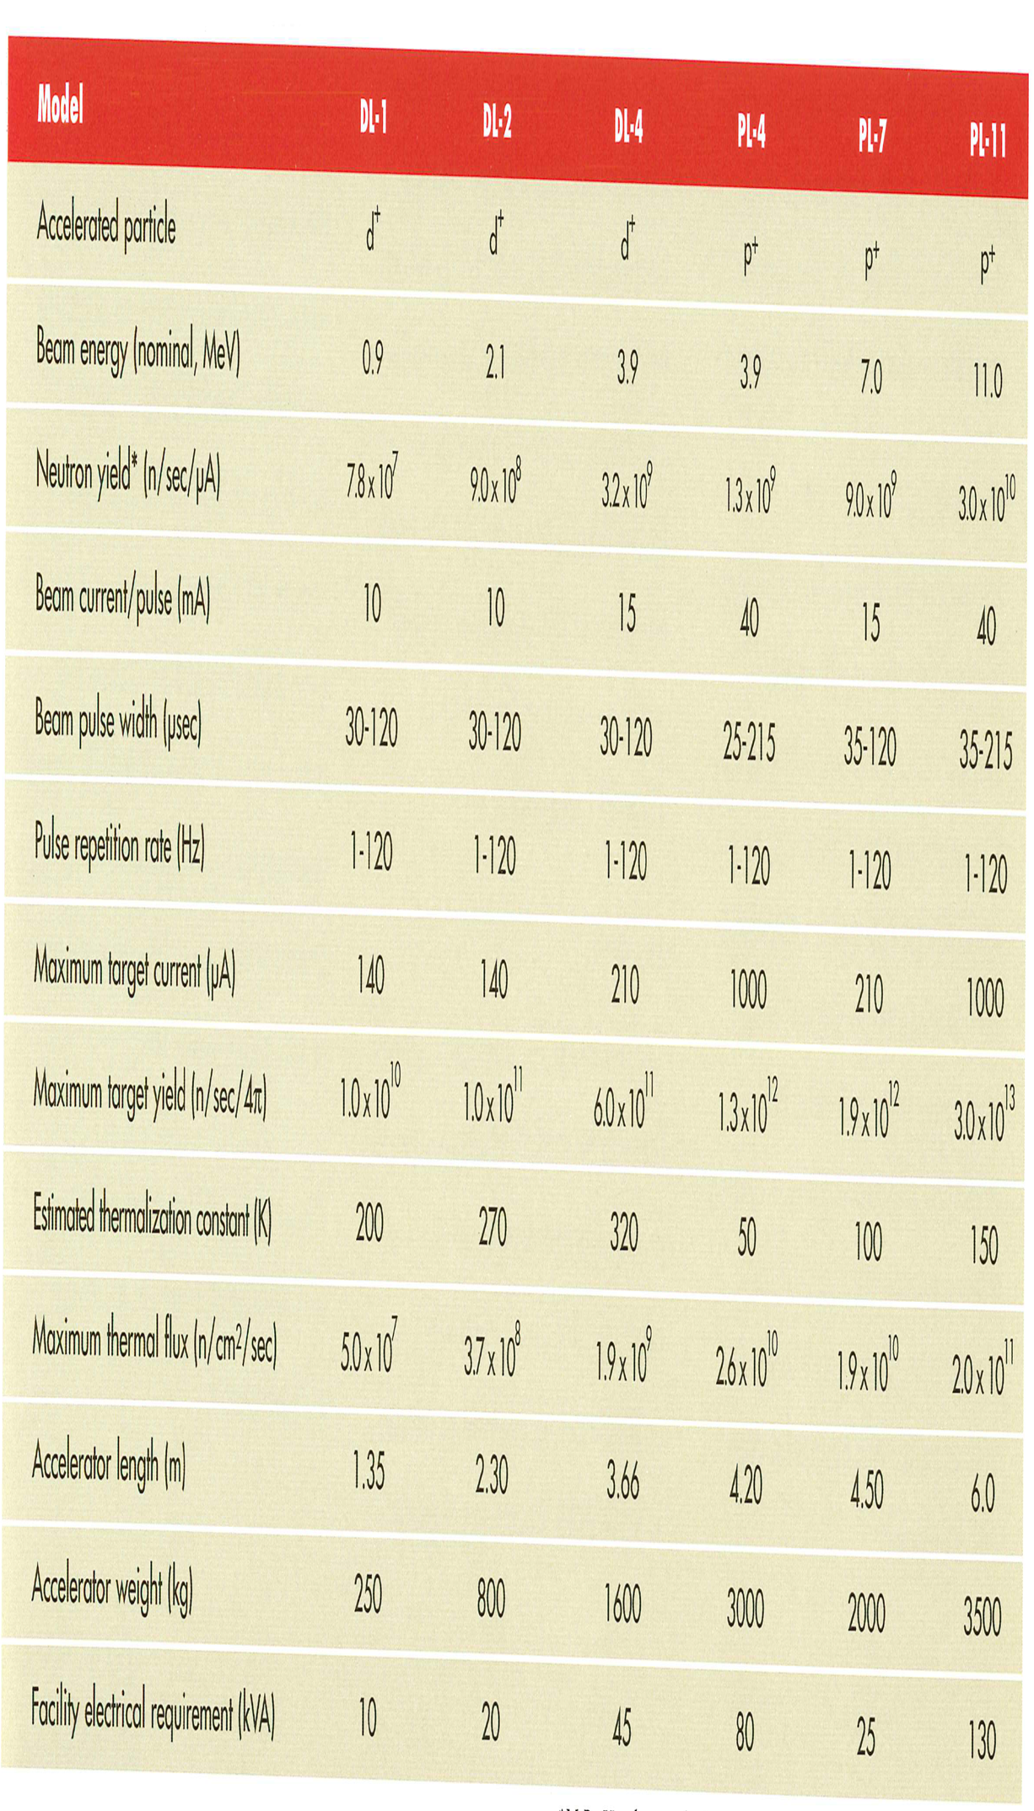

Slide 21
Спасибо за внимание
Mitropolsky_IA@pnpi.nrcki.ru

